Slide 1
化学反应速率与限度
朝阳区线上课堂·高二年级化学
清华附中朝阳学校 赵 玥

Slide 2
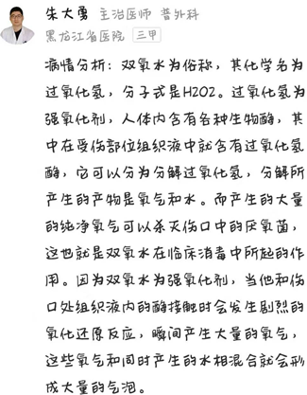
神奇的双氧水

Slide 3
哪些因素影响双氧水的分解反应速率呢，请设计实验证明？
药品：5% H₂O₂溶液、10%H₂O₂溶液、1mol/L FeCl₃溶液、5℃冷水、40℃热水、蒸馏水
仪器：试管、大烧杯
调控反应
实验目的自变量 | 研究 对H₂O₂的分解速反应速率的影响
浓度 | 方案1： | 现象及结论1：
催化剂 | 方案2： | 现象及结论2：
温度 | 方案3： | 现象及结论3：
控制单一变量（影响因素）
观测指标：产生气泡的快慢（因变量）

Slide 4
如何定量比较化学反应速率的大小呢？
通常用单位时间内某种反应物浓度的减少量或生成物浓度的增加量(均取正值)来表示化学反应速率
表达式：
ν_{B} ＝
C_{B}
t

Slide 5
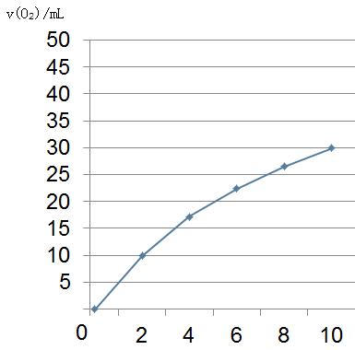
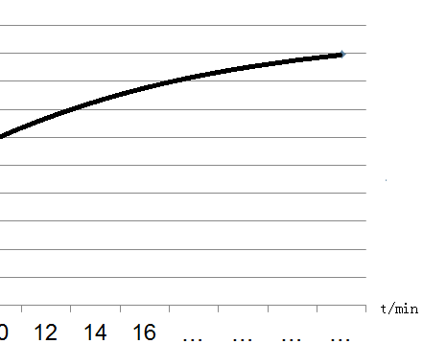
例题1：
9.9
7.3
5.2
4.1
3.4
在一定温度下，10 mL 0.40mol/LH₂O₂溶液发生催化分解。不同时刻测得生成O₂的体积（已折算为标准状况）如下表。
下列叙述不正确的是（溶液体积变化忽略不计）
A．0~6 min的平均反应速率：v(H₂O₂)≈3.3×10⁻² mol/(L·min)
B．6~10 min的平均反应速率：v(H₂O₂)<3.3×10⁻² mol/(L·min)
C．反应到6 min时，c(H₂O₂)=0.30mol/L
D．反应到6 min时，H₂O₂分解了50%
……
44.8
C
ν H₂O₂＝
C H₂O₂
t
2H₂O₂ = 2H₂O + O₂↑
请画出该过程中O₂的体积随时间的变化曲线。

Slide 6
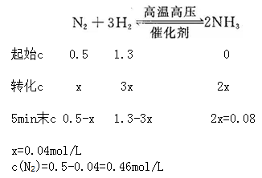
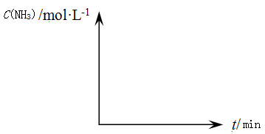
例题2：
合成氨工业对国民经济和社会发展具有重要的意义，其原理为：
200℃时，在2L密闭容器中充人1molN₂和2.6molH₂，反应过程中NH₃的物质的量浓度随时间的变化情况如表所示：
①反应开始5min内，用NH₃的浓度变化表示该时间段的反应速率为 ；
5min末，c(N₂)=
②在右图中画出NH₃浓度随时间的变化曲线；
时间/min | 5 | 10 | 15 | 20 | 25 | 30
c（NH₃）/（mol•L⁻¹） | 0.08 | 0.14 | 0.18 | 0.20 | 0.20 | 0.20
0.016 mol/(L·min)
c_{(N2)} =0.46mol/L
v_{(N2)} =0.008mol/(L·min)
Δc_{(N2 )} = v_{(N2)} ·Δt
=0.008X5=0.04mol/L

Slide 7
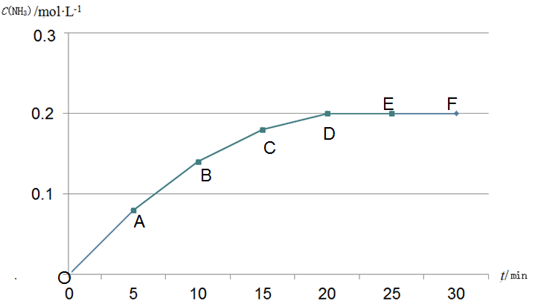
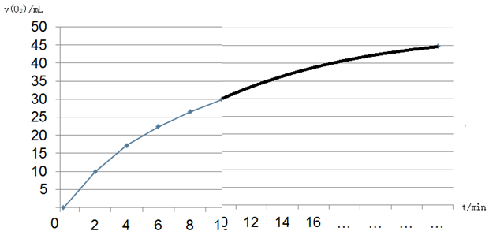
200℃时，在2L密闭容器中充人1molN₂，和2.6molH₂，反应过程中NH₃的物质的量浓度随时间的变化情况如表所示：
时间/min | 5 | 10 | 15 | 20 | 25 | 30
c（NH₃）/（mol•L⁻¹） | 0.08 | 0.14 | 0.18 | 0.20 | 0.20 | 0.20

Slide 8
bdfg
③该反应达到平衡状态的标志的是 。
a.单位时间内生成3n mol H₂的同时生成n mol N₂
b.单位时间内生成n mol N₂的同时生成2n mol NH₃
c.用NH₃、N₂、H₂表示的反应速率的比为2∶1∶3的状态
d.混合气体中各组分的浓度不再改变的状态
e.混合气体的密度不再改变的状态
f.混合气体的压强不再改变的状态
g.混合气体的平均相对分子质量不再改变的状态
ƿ=m_{气}/V_{容}
M=m_{气}/n

Slide 10
归纳小结：
ν_{B} ＝
C_{B}
公式
t
速率
新物质
化学
反应
提供
浓度、温度、压强、催化剂、表面积等
控制
影响因素
（控制变量）
能量
限度
化学平衡态

Slide 11
谢谢您的观看
北京市朝阳区教育研究中心 制作

